Slide 1

Περιφερειακός Μηχανισμός Υποστήριξης της Κρήτης για την Προσαρμογή στην Κλιματική Αλλαγή
Παρουσίαση προόδου Δράσεων:
​Δράση 1.7 Πρώτη Έκδοση Παρατηρητηρίου (Δοκιμαστική Λειτουργία) (3/8/2027)
​Δράση 1.8 Οριστική Έκδοση και Δημόσια Κυκλοφορία Παρατηρητηρίου (3/2/2028)
Ομάδα Υλοποίησης:
Καθ. Ν. Βιδάκης, PhD(c) Σταματάκης Αντώνης, MSc. Παπαδάκης Αλέξανδρος, MSc. Κοντούλης Βασίλης
Εργαστήριο Φυσικών Διαδραστικών Εκπαιδευτικών Παιχνιδιών και Περιβάλλοντων (NILE), ΕΛΜΕΠΑ

Slide 2

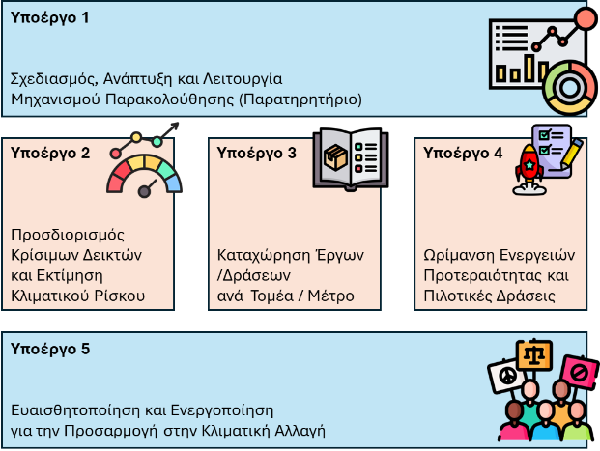



Το έργο
Δομή
Σύμπραξη
Χρηματοδότηση

Slide 3

Δράση 1.7 «Πρώτη Έκδοση Παρατηρητηρίου (Δοκιμαστική Λειτουργία)»
​Σύντομη Περιγραφή Δράσης:
Η πρώτη έκδοση του Παρατηρητηρίου θα εγκαινιάσει μια φάση δοκιμαστικής λειτουργίας, επιτρέποντας την αξιολόγηση των εργαλείων και διαδικασιών που έχουν αναπτυχθεί, καθώς και την καταγραφή των πρώτων δεδομένων. Κατά τη διάρκεια αυτής της περιόδου, η ομάδα του Παρατηρητηρίου θα εστιάσει στον εντοπισμό πιθανών τεχνικών ή λειτουργικών προβλημάτων, στην αποτελεσματικότητα των αλγορίθμων και την ακρίβεια των κλιματικών δεικτών, ενώ θα συλλέγονται ανατροφοδοτήσεις από χρήστες και συνεργαζόμενους φορείς. Με βάση αυτά τα δεδομένα, θα γίνουν οι απαραίτητες διορθωτικές αλλαγές και βελτιώσεις, ώστε να ενισχυθεί η αξιοπιστία και η χρηστικότητα του Παρατηρητηρίου. Η επιτυχής ολοκλήρωση της δοκιμαστικής φάσης θα επιτρέψει την πλήρη ενεργοποίηση του Παρατηρητηρίου, με στόχο τη μακροπρόθεσμη παρακολούθηση των κλιματικών τάσεων και την υποστήριξη της έρευνας και της λήψης αποφάσεων σε τοπικό και διεθνές επίπεδο.
Κατά την περίοδο αναφοράς:
Αναλυτική καταγραφή των απαραίτητων στοιχείων που πρέπει να συλλέγονται από το παρατηρητήριο, για την παραγωγή των τελικών δεικτών που θα παράγονται και θα προβάλλονται στον διαδικτυακό τόπο του παρατηρητηρίου.
Συναντήσεις εργασίας με όλους τους φορείς που παρέχουν δεδομένα στο παρατηρητήριο (Περιφέρεια, ΕΛΚΕΘΕ, ΕΑΑ, ΙΤΕ, ΕΛΜΕΠΑ, Πληροφορική Περιφέρειας)
Σχεδίαση και Υλοποίηση Σκελετού Παρατηρητηρίου

Slide 4
Δράση 1.8 «Οριστική Έκδοση και Δημόσια Κυκλοφορία Παρατηρητηρίου»
​Σύντομη Περιγραφή Δράσης:
Με το πέρας της Δράσης θα ξεκινήσει η οριστική και επικαιροποιημένη λειτουργία της πλατφόρμας του Παρατηρητηρίου. Η επιτυχής ολοκλήρωση της δοκιμαστικής φάσης της προηγούμενης Δράσης 1.7 θα επιτρέψει την πλήρη ενεργοποίηση του Παρατηρητηρίου, με στόχο τη μακροπρόθεσμη παρακολούθηση των κλιματικών τάσεων και την υποστήριξη της έρευνας και της λήψης αποφάσεων σε τοπικό και διεθνές επίπεδο.
Παραδοτέα Δράσης:
Παραδοτέο 1.8 «Πλατφόρμα Παρατηρητηρίου (2η Έκδοση)»
Παραδοτέο 1.9 «Έκθεση Βιωσιμότητας Παρατηρητηρίου».
  Εκτίμηση των ανθρώπινων, οικονομικών και άλλων πόρων που απαιτούνται ανά φορέα για τη λειτουργία του παρατηρητηρίου μετά το πέρας της τρέχουσας χρηματοδότησης και
  Πρόταση για τη διακυβέρνηση του Παρατηρητηρίου μετά το πέρας της χρηματοδότησης.
Κατά την περίοδο αναφοράς:
Εν αναμονή των παραδοτέων προηγούμενων δράσεων
Προπαρασκευαστικές ενέργειες και την ανάπτυξη της μεθοδολογίας της Έκθεσης Βιωσιμότητας

Slide 5
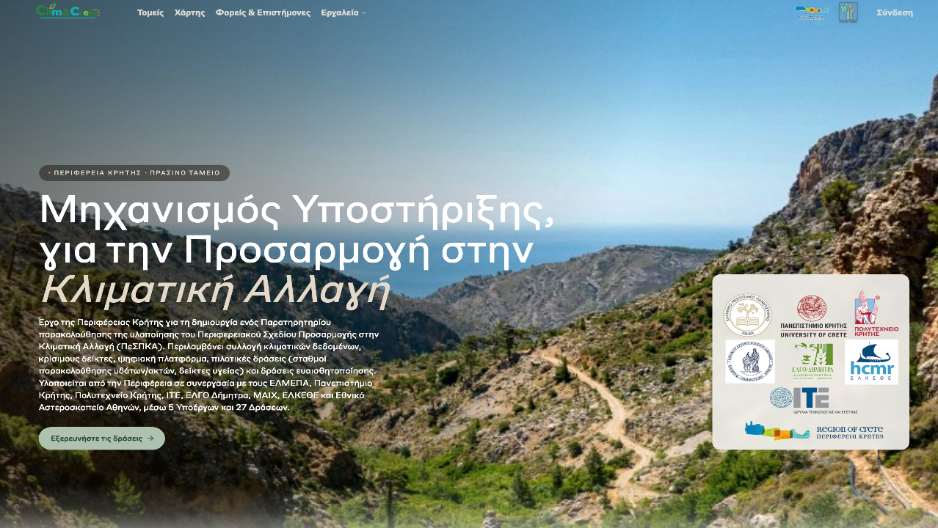
LANDING PAGE

Slide 6
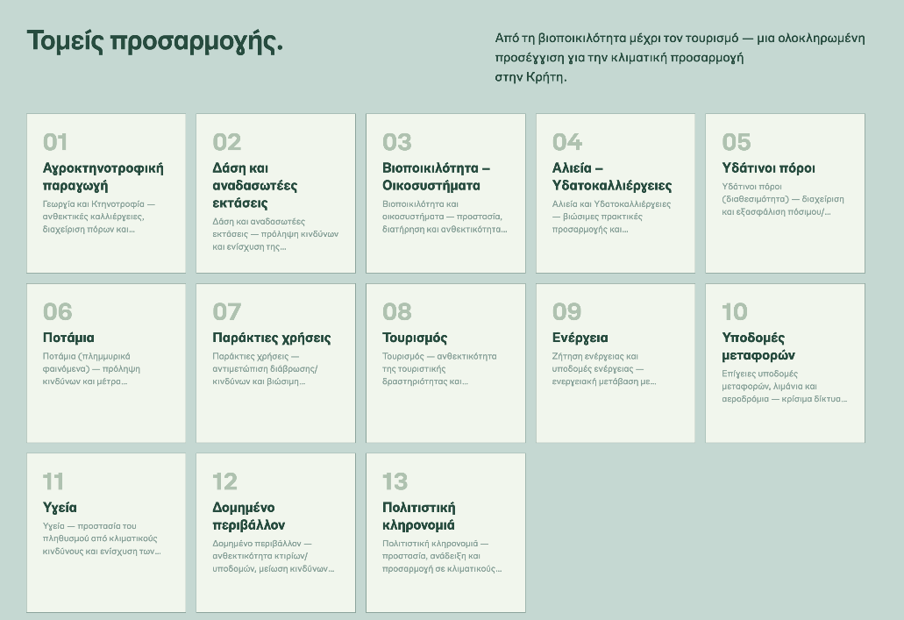

Slide 7
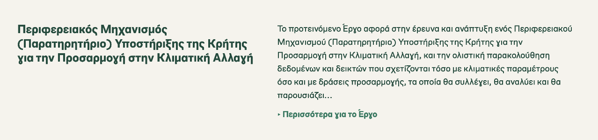


Slide 8
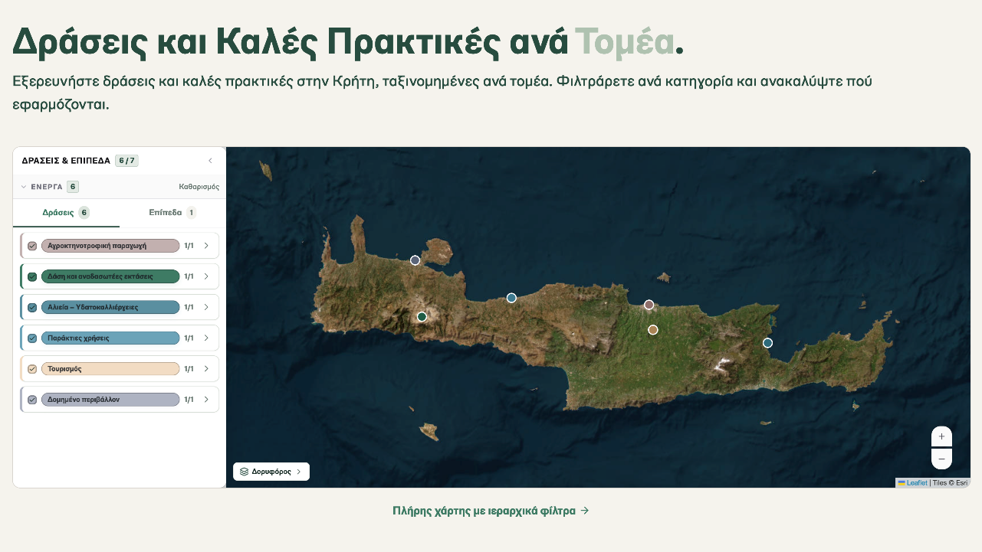

Slide 9
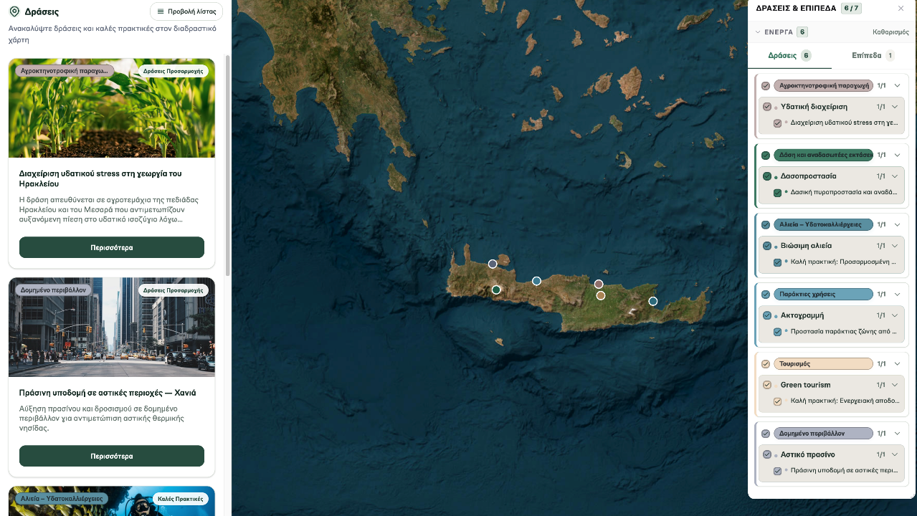

Slide 10
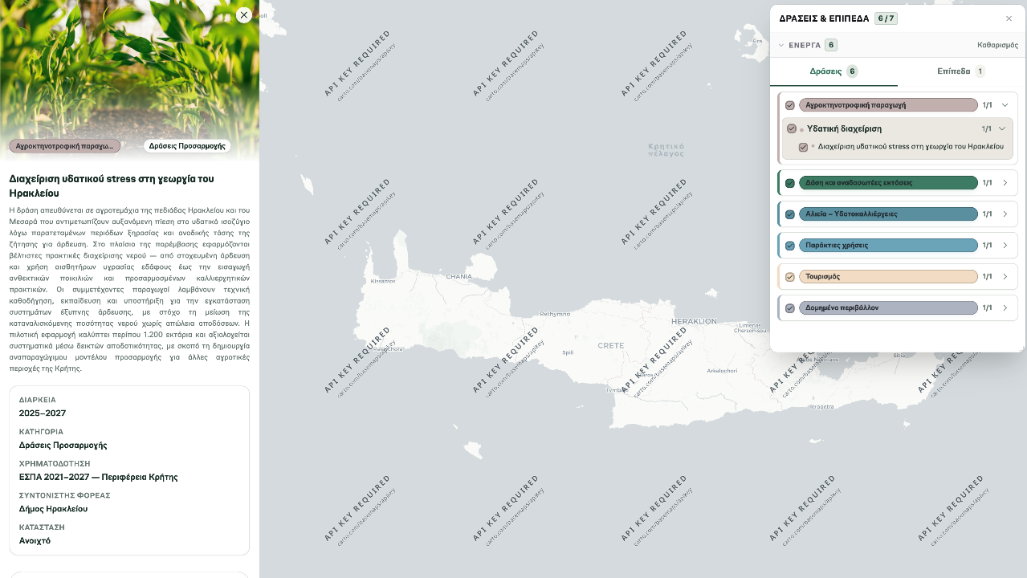

Slide 11
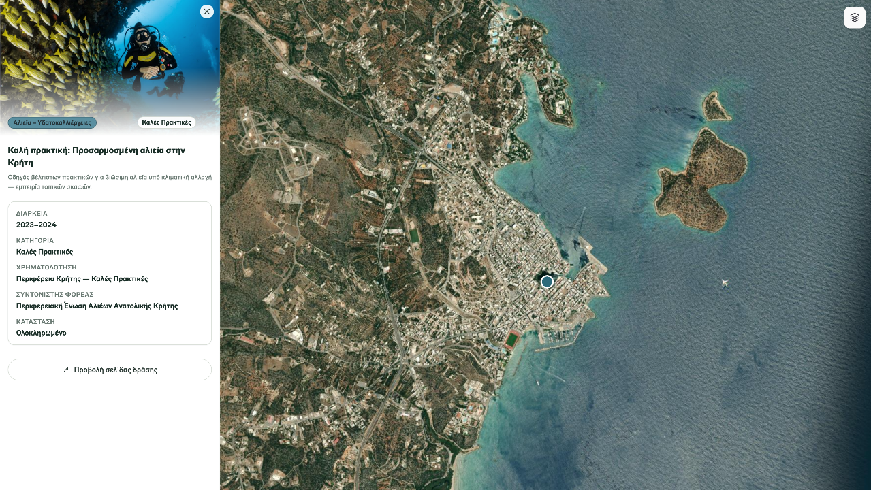

Slide 12
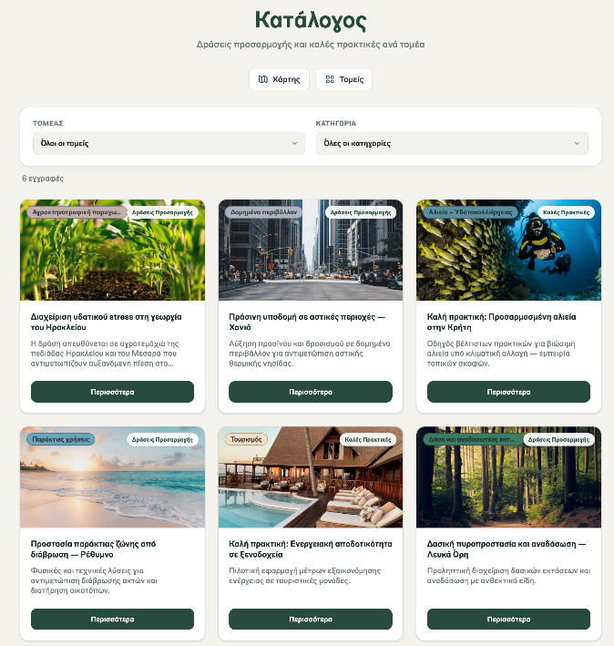
Δράσεις & Καλές Πρακτικές ανά Τομέα

Slide 13
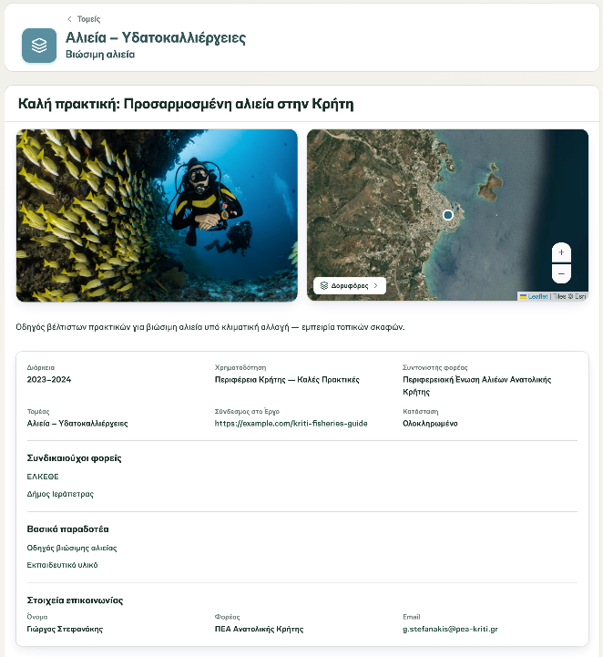
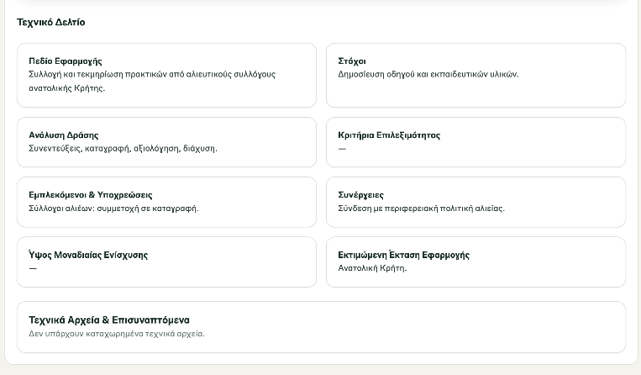
AUTHENTICATION

Slide 14
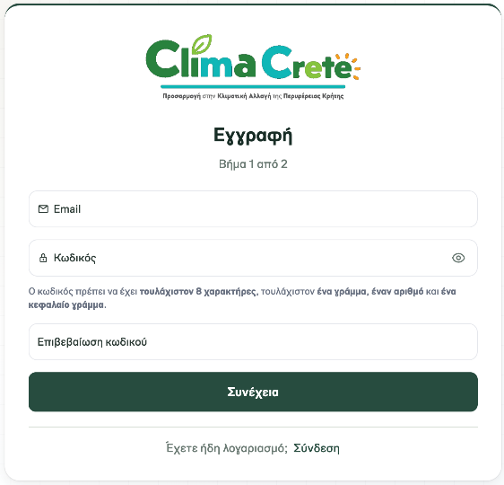
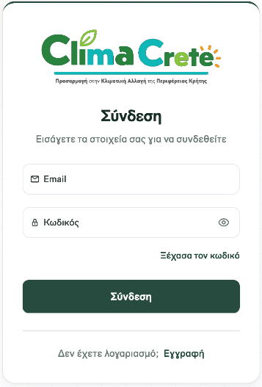
AUTHENTICATION

Slide 15
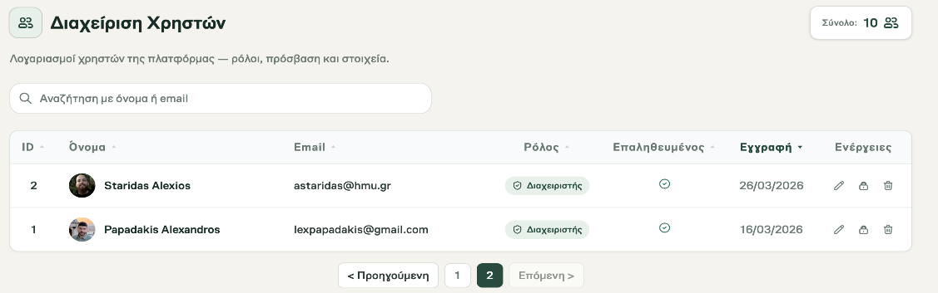
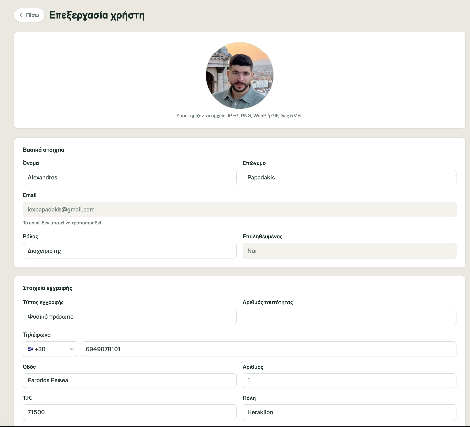

Slide 16
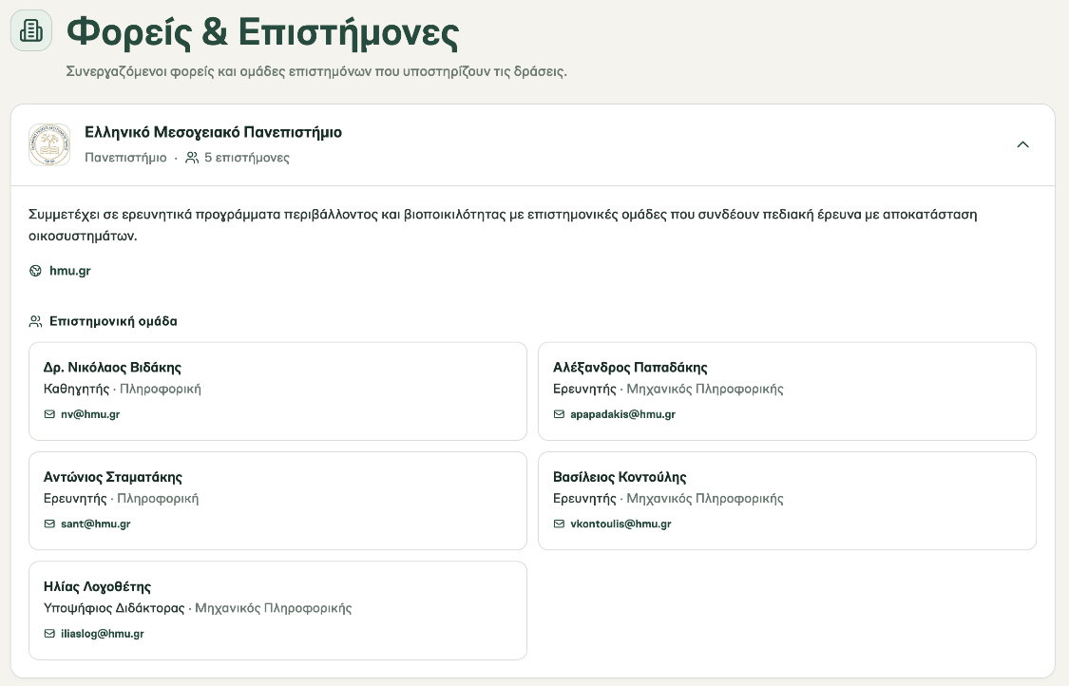

Slide 17

Ευχαριστούμε για την προσοχή σας
Ερωτήσεις
https://adaptivecretehub.hmu.gr/
Η Ομάδα Υλοποίησης Δράσεων:
Καθ. Ν. Βιδάκης, PhD(c) Σταματάκης Αντώνης, MSc. Παπαδάκης Αλέξανδρος, MSc. Κοντούλης Βασίλης
Εργαστήριο Φυσικών Διαδραστικών Εκπαιδευτικών Παιχνιδιών και Περιβάλλοντων (NILE), ΕΛΜΕΠΑ

